Slide 1
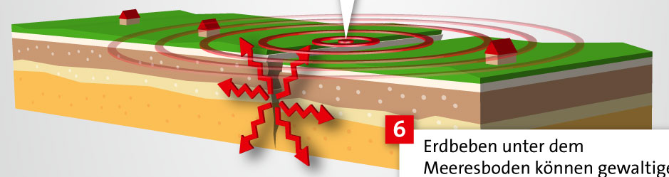
Magnitudenverteilung getriggerter Erdbeben
München, 23.03.2021
Statistisches Praktikum WS20/21
Erdbeben
Projektpartner: Christian Grimm, StaBLab, Munich Re
Bearbeitet von Anna Orzelek, Franziska Reichmeier, Katharina Riedlberger
Betreut von Dr. André Klima

Slide 2
Gliederung
Hintergrund und Inhalt des Projektes
Fragestellung
Erste Ergebnisse und Erfahrungen
Konzept der Methodik
Fragen und Anregungen = Diskussion

Slide 3
Hintergrund und Inhalt des Projektes
Christian Grimm untersucht in seiner Doktorarbeit für das Risikomanagement einer (Rück)Versicherung, wie oft Erdbeben ähnlich starke Nachbeben triggern. Denn sie stellen einen Schadenmultiplikator für die Versicherung darstellen.

Slide 4
Hintergrund und Inhalt des Projektes
Erklärung der Thematik:
• Magnituden: Maß für die freigesetzte Energie bei Erdbeben
• Shortterm-incompleteness: nicht vollständig erfasste Erdbeben nach einem starken Erdbeben
• Hauptbeben: stärkstes Erdbeben eines Erdbebenclusters
• Single-Events: Erdbeben, die kein weiteres Erdbeben triggern und nicht getriggert wurden
• Gutenberg-Richter-Gesetz: Abschätzung der Anzahl an Erdbeben mit einer bestimmten Magnitude
Erklärung der relevantesten Variablen des Datensatzes:
• Keine Erdbeben mit Magnitude kleiner als 4.0 im Japandatensatz
• t: Tagesabstände zum ersten Erdbeben des Datensatzes
• „isBlind“: Erdbeben, die während der Shortterm-incompleteness aufgetreten sind
• „distanceMeasure“: räumliche- und zeitliche Distanzrelation zwischen Erbeben
• „TriggeredFrom“: EventID des triggernden Erdbeben, falls distanceMeasure kleiner 10-5 (der Schwellenwert nachträglich auf 0.5 geändert)

Slide 5
Gliederung
Hintergrund und Inhalt des Projektes
Fragestellung
Erste Ergebnisse und Erfahrungen
Konzept der Methodik
Fragen und Anregungen = Diskussion

Slide 6
Fragestellung
Lässt sich ein statistischer Zusammenhang zwischen triggernder und getriggerter Magnitude herstellen?
Unterscheiden sich die Beobachtungen für Erdbeben-Daten in Japan und Süd-Kalifornien?
3. Wie stark hängt der Zusammenhang davon ab, ob man die sogenannte “Short-term-incompleteness” eines Erdbeben-Katalogs nach starken Beben berücksichtigt?

Slide 7
Gliederung
Hintergrund und Inhalt des Projektes
Fragestellung
Erste Ergebnisse und Erfahrungen
Konzept der Methodik
Fragen und Anregungen = Diskussion

Slide 8
Erste Ergebnisse und Erfahrungen

Slide 9
Gliederung
Hintergrund und Inhalt des Projektes
Fragestellung
Erste Ergebnisse und Erfahrungen
Konzept der Methodik
Fragen und Anregungen = Diskussion

Slide 10
Konzept der Methodik

Slide 11
Gliederung
Hintergrund und Inhalt des Projektes
Fragestellung
Erste Ergebnisse und Erfahrungen
Konzept der Methodik
Fragen und Anregungen = Diskussion

Slide 12
Fragen und Anregungen

Slide 13


Slide 14
Vielen Dank für Ihre Aufmerksamkeit

Slide 15
Bild Quelle
https://geohilfe.de/physische-geographie/geomorphologie/tektonik-und-vulkanismus/erdbeben-definition-entstehung-und-arten/

